Slide 1





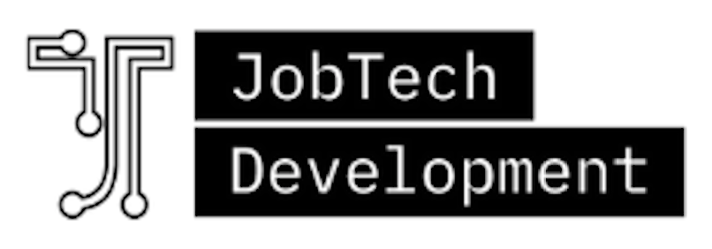


NOSAD retrospektiv
Syfte:
Att reflektera över vår vi åstadkommit och reflektera om vårt resultat ligger i linje med vad vi vill uppnå.
Mål:
Konkreta förslag på förbättringar
Konkreta förslag på workshop-ämnen för våren.
Notes:
Det har funnits det behov från offentlig sektor att få stöd och hjälp i arbetet med öppna data, från att ta fram data till att dela och sedan få data i användning.
Vissa sektorer har kommit långt, andra organisationer saknar kapacitet.

Slide 2
NOSAD
Ett öppet nätverk för att hjälpa och inspirera offentlig verksamhet i att ta nästa steg för att öka tillgängliggörandet och nyttjandet av öppna data och källkod.
Digitala workshops en gång i månaden
Communityforum via Sveriges dataportal
https://nosad.se för bl.a. tidigare inspelningar samt delat material.
Offentligkod.se samlar offentlig verksamhets kod
Notes:
Det har funnits det behov från offentlig sektor att få stöd och hjälp i arbetet med öppna data, från att ta fram data till att dela och sedan få data i användning.
Vissa sektorer har kommit långt, andra organisationer saknar kapacitet.
Det finns många nätverk, grupper, men det är inte lätt att veta vad som finns. Vad man behöver ha koll på.
Nätverket hjälper alltså med (omvärlsbevakning). Och konkreta exempel. Ett försök att få oss att jobba närmare varandra.
Vinsterna är många:

Slide 3

Upplägg för dagen
Digitala workshops
5 min intro Maria Dalhage
10 min grupp med dokumentation i Menti
10 min alla reflekterar.
Communitydataportal.se
5 min intro Maria Dalhage
10 min grupp med dokumentation i Menti
10 min alla reflekterar.
Dela-sidan
10 min intro Johan Linåker
10 min grupp med dokumentation i Menti
10 min alla reflekterar.
Offentligkod.se
10 min intro Jonas Södergren
10 min grupp med dokumentation i Menti
10 min alla reflekterar.
Dagens upplägg
Notes:
Det har funnits det behov från offentlig sektor att få stöd och hjälp i arbetet med öppna data, från att ta fram data till att dela och sedan få data i användning.
Vissa sektorer har kommit långt, andra organisationer saknar kapacitet.
Det finns många bra exempel på Nätverk, grupper, men dt är inte lätt att veta vilket söt som finns.

Slide 4

Digitala workshops

Slide 5

60 organisationer har planerat och föredragit på ett NOSAD-event
PRV
DIGG
Jobtech Development
Lunds universitet
Trafiklab
Kammarkollegiet
Alingsås kommun
Helsingborgs Stad
Civic Tech Sweden
Open Knowledge Sweden
Riksdagens digitaliseringsnätverk
Föreningen Grävande Journalister
Internetstiftelsen
Nationell Skalning Öppna Data (NSÖD)
Wikimedia Sverige
Hagström Consulting
Sveriges Kommuner och Regioner (SKR)
ChallengeGov
OpenHack
Innovation Pioneers
Högskolan i Skövde
Foundation for Public Code
Försäkringskassan
SCB
Naturvårdverket
Göteborgs universitet
Wikimedia
SMHI
Litteraturbanken
Foss-north
SVT
OpenForum Europe
OpenUK (Uk)
Linux Foundation
Pôle Emploi (Fr)
OS2 (Dk)
Etalab (Fr)
Italian Digital Transformation (It)
Iteam
Wesslau Söderqvist Advokater
Public Money Public Code
Arbetsförmedlingen
Redhat
Redbridge
Datastory
Allmänhandling
OpenUP
Handlingar.se
Addalot
Sambruk
ODIN
RISE
Entur (No)
Open Mobility Foundation
Vianova
Stockholms stad
Linköpings kommun
RISE
Lantmäteriet
Bolagsverket
Sydarkivera
Tullverket

Slide 6
NOSAD digitala workshop
Öppna licenser och immaterialrätt – hur hänger det ihop?
Samverkan kring offentlig sektors öppna data-satsningar
Introduktion till öppen programvara - Transparens, innovation och kostnadsbesparingar
Utfrågning öppna datautredningen
Arbetsmöte: Remiss-svar till öppna datautredningen
Förvaltning och ansvar kring öppna data
Hackathons och innovationstävlingar för att innovera på Öppna Data
Policy för öppen programvara hos myndigheter - varför och hur är de formulerade?
API-nycklar, OpenAPI och Jupyter Notebooks - hur maximerar vi användandet av öppna data?
Samverkan kring öppen programvara inom offentlig sektor. Hur gör man i andra länder?
Länkade data och wikidata
Öppna standarder
NOSAD x Foss-north: Öppen källkod som bas i den digitala allemansrätten
Offentlighetsprincipen -från bråkstake till bästa kompis
Samarbete kring öppen källkod och data inom sektorn för kollektivtrafik.
Kan vi möta svenska städers behov av digital infrastruktur via nordamerikanska lärdomar?
API-Playbook
eArkiv open Source
Internetdagarna: Digitala allmänningar så skapar vi samhällsnytta.
NOSAD:s
19 digitala workshops
med över
50 presentationer

Slide 7
Diskussionsämnen från våra workshops
Vilka konkreta aktiviteter behövs för att kunna samarbeta kring eArkiv?
Vad har ni för utmaningar i er organisation idag kring arbetet med API:er?
Vilken potential ser ni i er verksamhet idag kopplad till länkade data? Vilka är utmaningarna?
Vilka delar behövs i en policy för att uppnå era behov? Incitament och möjligheter?
Utifrån olika målgrupper; hur bör öppna data presenteras för att nå en så bra användning som möjligt?
Ska hackathons vara en naturlig del av offentlig sektors verksamhet och hur vill ni utforma detta?
Vilka utmaningar möter du i din organisation gällande öppen källkod?
Vilka steg och åtgärder har era organisationer genomfört för att öppet data ska användas i högre utsträckning?
Notes:
Hur kan vi ta resultatet vidare?

Slide 8
DELTA på Digitala workshops
Workshop på 2 timmar
2-4 presentationer under 60-90 min
Gruppdiskussioner 20-30 min
Presentationer och inspelningar nås via nosad.se
Bokning via Internetsstiftelsens (Goto10)
Undantag
Samverkan kring öppen programvara inom offentlig sektor. Hur gör man i andra länder?
Kan vi möta svenska städers behov av digital infrastruktur via nordamerikanska lärdomar?
Arbetsmöte: Remiss-svar till öppna datautredningen
NOSAD x Foss-north: Öppen källkod som bas i den digitala allemansrätten
Upplägg för en typisk workshop
Notes:
Det har funnits det behov från offentlig sektor att få stöd och hjälp i arbetet med öppna data, från att ta fram data till att dela och sedan få data i användning.
Vissa sektorer har kommit långt, andra organisationer saknar kapacitet.
Det finns många bra exempel på Nätverk, grupper, men dt är inte lätt att veta vilket söt som finns.

Slide 9
Menti: Fråga kring digitala Workshops
Hur kan vi förbättra våra workshops ytterligare?
Längd på event?
Ämnenas relevans
Diskussioner i grupper
Vad funkar bra idag?
Hur kan vi ta tillvara på denna spridning av kunskap och erfarenheter? Vilka ämnen vill ni se framgent?

Slide 10
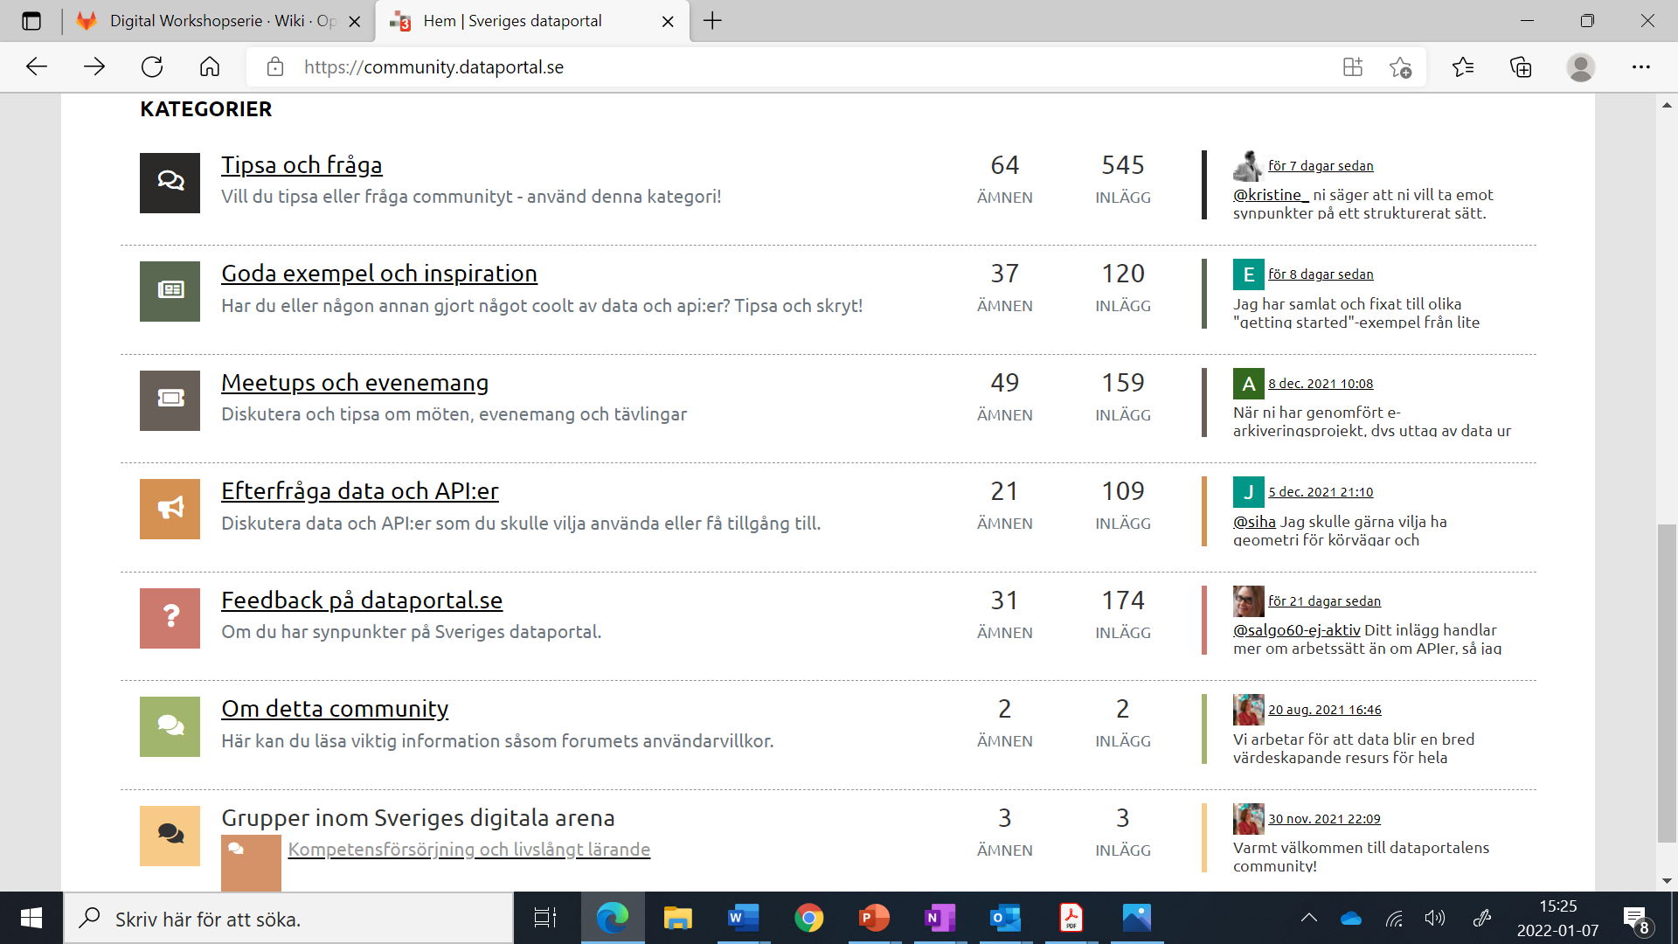
DELTA på Digitala workshops
Community.dataportal.se
Här kan du ställa frågor, delta i diskussioner, visa upp dina projekt, knyta nya kontakter eller hitta nya samarbeten för utveckling och innovation.
Tänk om alla svar bara var en fråga bort.
Notes:
337 personer
Grupper inom Sveriges digitala arena
Populära trådar

Slide 11
Menti: Frågor Community.dataportal.se
Vad krävs för att få mer engagemang?
Saknas ”Grupper inom Sveriges Digitala arena?”
Saknas Kategorier?
Hur kan vi knyta ihop Community bättre med våra workshops, är det önskvärt?

